Slide 1
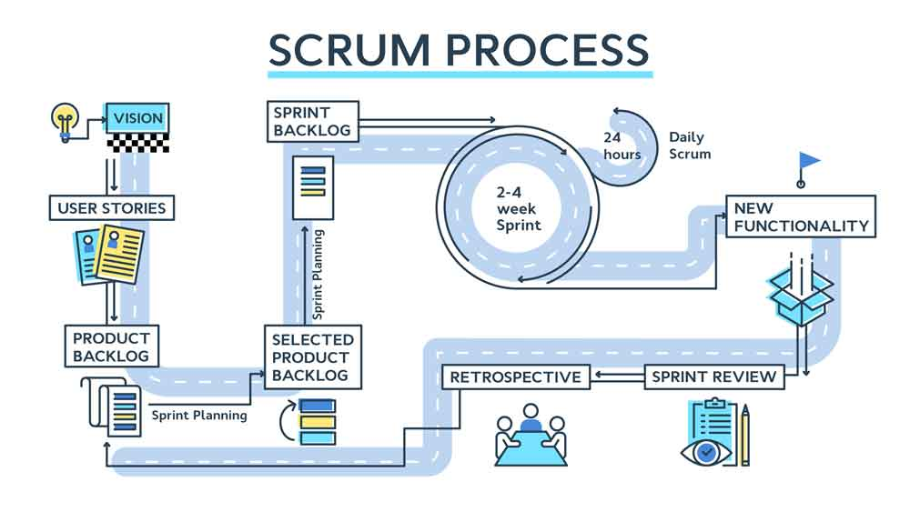
https://www.itconsultors.com/images/blog/scrumprocess.jp

Slide 2



Una muy muy pequeña Introducción a UML

Slide 3
CARACTERÍSTICAS
UML es un lenguaje de modelado para visualizar, especificar, construir y documentar partes de un sistema software desde distintos puntos de vista
Puede usarse con cualquier proceso de desarrollo, a lo largo de todo el ciclo de vida y puede aplicarse a todos los dominios de aplicación y plataformas de implementación

Slide 4
Lo que no es
UML no es una notación propietaria
UML no es un método, ni un proceso ni una metodología
El objetivo de UML es la unificación de los métodos de modelado de objetos (Booch, OMT y OOSE) por medio de la identificación y definición de la semántica de los conceptos fundamentales y elección de una representación gráfica con una sintaxis simple, expresiva e intuitiva

Slide 5
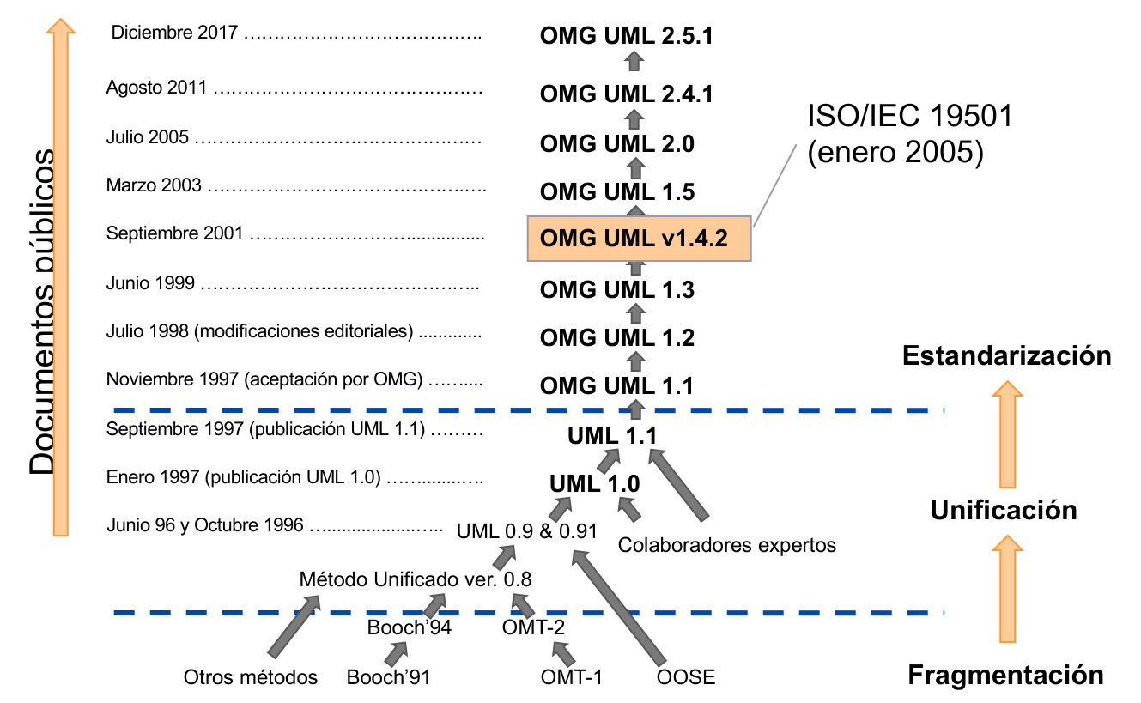
Evolución

Slide 6
DIAGRAMAS
UML define varios modelos para la representación de los sistemas que pueden verse y manipularse mediante un conjunto de diagramas diferentes:
Diagramas de estructura
Diagrama de clases
Diagrama de estructuras compuestas
Diagrama de componentes
Diagrama de despliegue
Diagrama de objetos
Diagrama de paquetes
Diagramas de comportamiento
Diagrama de casos de uso
Diagrama de actividad
Diagramas de interacción
Diagrama de secuencia
Diagrama de comunicación o colaboración
Diagrama de visión global de la interacción
Diagrama de tiempo
Diagrama de maquina de estados

Slide 7
Casos de Uso

Slide 8
La vista de casos de uso captura la funcionalidad de un sistema, de un subsistema, o de una clase, tal como se muestra a un usuario exterior. Reparte la funcionalidad del sistema en transacciones significativas para los usuarios ideales de un sistema. Los usuarios del sistema se denominan actores y las particiones funcionales se conocen con el nombre de casos de uso.

Slide 9
Los casos de uso son una técnica para la especificación de requisitos funcionales. Modela la funcionalidad del sistema tal como la perciben los agentes externos, denominados actores, que interactúan con el sistema desde un punto de vista particular.

Slide 10
Sus componentes principales son: Sujeto: sistema que se modela Casos de uso: unidades funcionales completas Actores: entidades externas que interactúan con el sistema El sujeto se muestra como una caja negra que proporciona los casos de uso. El modelo de casos de uso se representa mediante los diagramas de casos de uso.

Slide 11
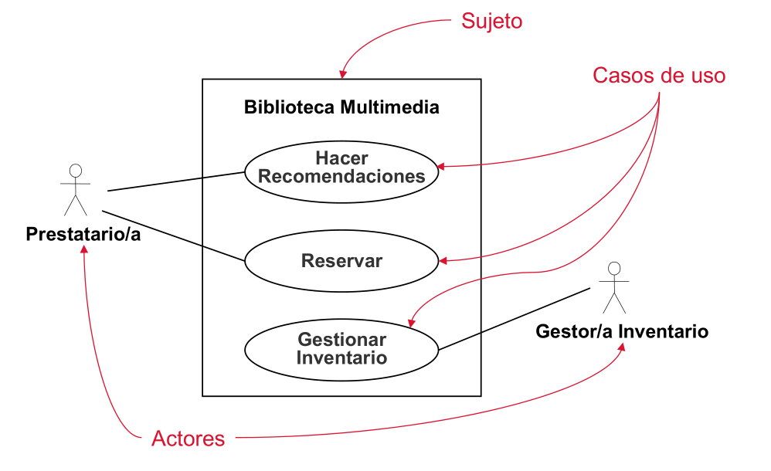

Slide 12
ACTORES Un actor es un clasificador que modela un tipo de rol que juega una entidad que interacciona con el sujeto pero que es externa a él • Un actor puede tener múltiples instancias físicas • Una instancia física de un actor puede jugar diferentes papeles Los actores se comunican con el sujeto intercambiando mensajes (señales, llamadas o datos)

Slide 13
Notación • Se representan con el icono estándar de “stick man” o “monigote” con el nombre del actor (obligatorio) cerca del símbolo, normalmente se pone encima o debajo • También se puede representar mediante un símbolo de clasificador con el estereotipo «actor» • Los nombres de los actores suelen empezar por mayúscula • Se pueden usar otros símbolos para representar tipos de actores, por ejemplo, para representar actores no humanos

Slide 14
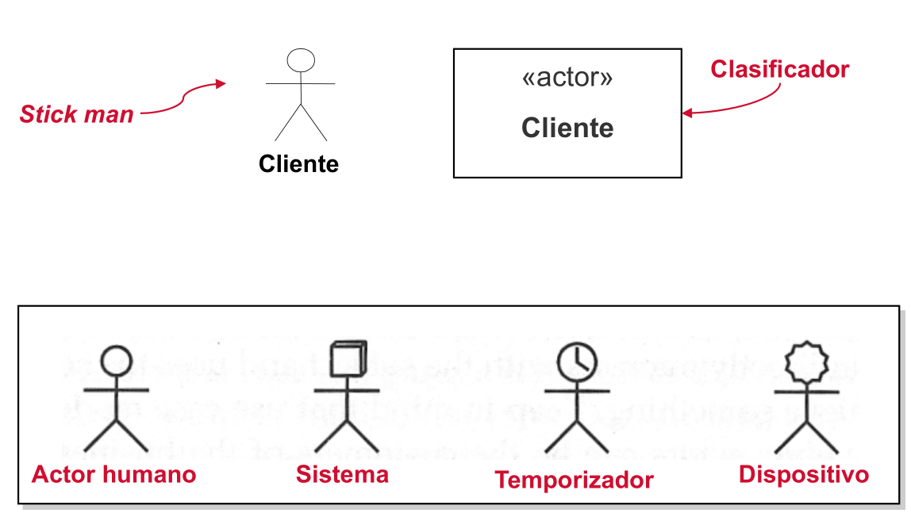
Tipos de Actores

Slide 15
RELACIONES ENTRE ACTORES Los actores sólo pueden tener asociaciones con casos de uso, subsistemas, componentes y clases. Se pueden establecer relaciones de generalización entre actores: • El actor general describirá el comportamiento de un rol más general • Los actores especializados heredan el comportamiento del actor general y lo extienden de alguna forma • Una instancia de un actor descendiente siempre se puede utilizar en aquellos casos en los que se espera una instancia del actor antecesor • Los actores pueden ser abstractos, en ese caso se representan con el nombre en cursiva

Slide 16
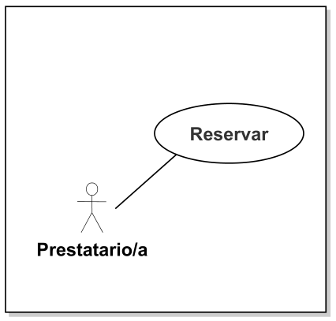
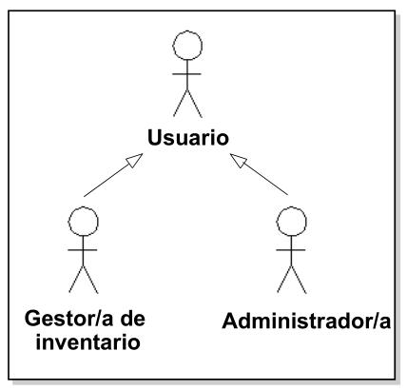

Slide 17
CASOS DE USO Un caso de uso se define como un conjunto de acciones realizadas por el sistema que dan lugar a un resultado observable El caso de uso especifica un comportamiento que el sujeto puede realizar en colaboración con uno o más actores, pero sin hacer referencia a su estructura interna

Slide 18
El caso de uso puede contener posibles variaciones de su comportamiento básico incluyendo manejo de errores y excepciones Una instanciación de un caso de uso es un escenario que representa un uso particular del sistema (un camino)

Slide 19
Características de los casos de uso: • Un caso de uso se inicia por un actor • Los casos de uso proporcionan valores a los actores • La funcionalidad de un caso de uso debe ser completa El comportamiento de un caso de uso se puede describir mediante interacciones, actividades, máquinas de estado ...

Slide 20
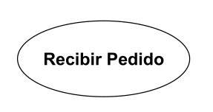
Notación • Elipse con el nombre del caso de uso dentro o debajo de ella.

Slide 21
RELACIONES DE LOS CASOS DE USO Los casos de uso pueden tener asociaciones y dependencias: Relación entre actores y casos de uso: Asociación

Slide 22
Relaciones entre casos de uso • Generalización: Un caso de uso también se puede especializar en uno o más casos de uso hijos • Inclusión: Un caso de uso puede incorporar el comportamiento de otros casos de uso como fragmentos de su propio comportamiento • Extensión: Un caso de uso también se puede definir como una extensión incremental de un caso de uso base

Slide 23




NOTACIÓN
Relación | Descripción | Notación
Asociación | Línea de comunicación entre un actor y un caso de uso en el que participa
Generalización | Una relación entre un caso de uso general y un caso de uso más específico, que hereda y añade propiedades al caso de uso base
Inclusión | Inserción de comportamiento adicional en un caso de uso base, que describe explícitamente la inserción
Extensión | Inserción de comportamiento adicional en un caso de uso base que no tiene conocimiento sobre él

Slide 24
REALIZACIÓN DE LOS CASOS DE USO Las responsabilidades de realización de las acciones descritas en los casos de uso se asignan a objetos que colaboran e implementan la funcionalidad del caso de uso

Slide 25
Principios para la realización de los casos de uso Una colaboración realiza un caso de uso: solución dependiente de la implementación • Contexto de la colaboración: relaciones entre clases y objetos • Interacción de la colaboración: interacciones entre ellos para alcanzar la funcionalidad deseada

Slide 26
Para explicar una colaboración se requieren diagramas que muestren el contexto y la interacción entre los elementos que colaboran: diagramas de comunicación, de secuencia, de visión global de la interacción, de actividad y de máquina de estados

Slide 27
Un caso de uso puede poseer diagramas que detallen su estructura interna: pueden enfatizar su estructura de tiempo de ejecución u otros elementos que surgen en la implementación del caso de uso (por ejemplo, un diagrama de máquina de estados)

Slide 28
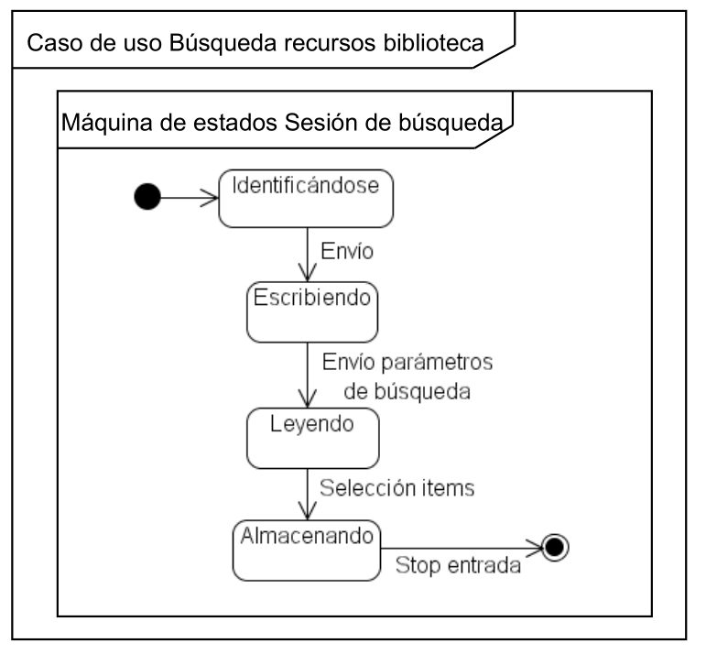

Slide 29
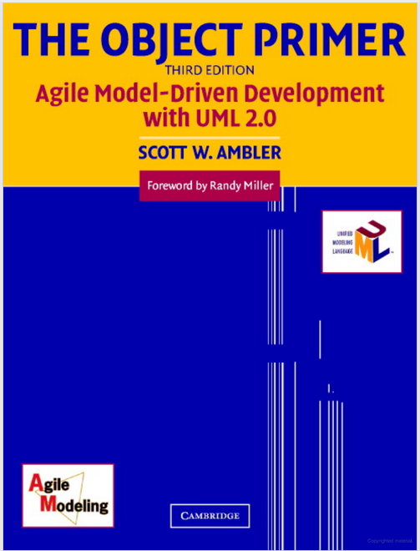
Cómo escribir casos de uso

Slide 30
Mucho del contenido de este documento usado desde
http://repositorio.grial.eu/handle/grial/1155

